Slide 1

Метод автоматического управления памятью с гарантированным временем выполнения на основе подсчёта ссылок
Федеральное государственное бюджетное образовательное учреждение высшего образования
«Московский государственный технический университет имени Н.Э. Баумана
(национальный исследовательский университет)»
Выпускная квалификационная работа бакалавра
Студент: Сапожков Андрей Максимович ИУ7-83Б
Научный руководитель: Строганов Юрий Владимирович
Notes:
Здравствуйте, меня зовут Сапожков Андрей и тема моей дипломной работы “Метод автоматического управления памятью с гарантированным временем выполнения на основе подсчёта ссылок”.

Slide 2
Цель и задачи
Цель – разработка метода автоматического управления памятью с гарантированным временем выполнения на основе подсчёта ссылок.
Задачи:
Проанализировать существующие методы распределения памяти в языках программирования с автоматической сборкой мусора.
Спроектировать метод автоматического управления памятью.
Реализовать спроектированный метод в виде подключаемой библиотеки.
Сформировать рекомендации по применению реализованного метода.
Notes:
Целью моей работы является разработка данного метода. На слайде представлены задачи работы.

Slide 3
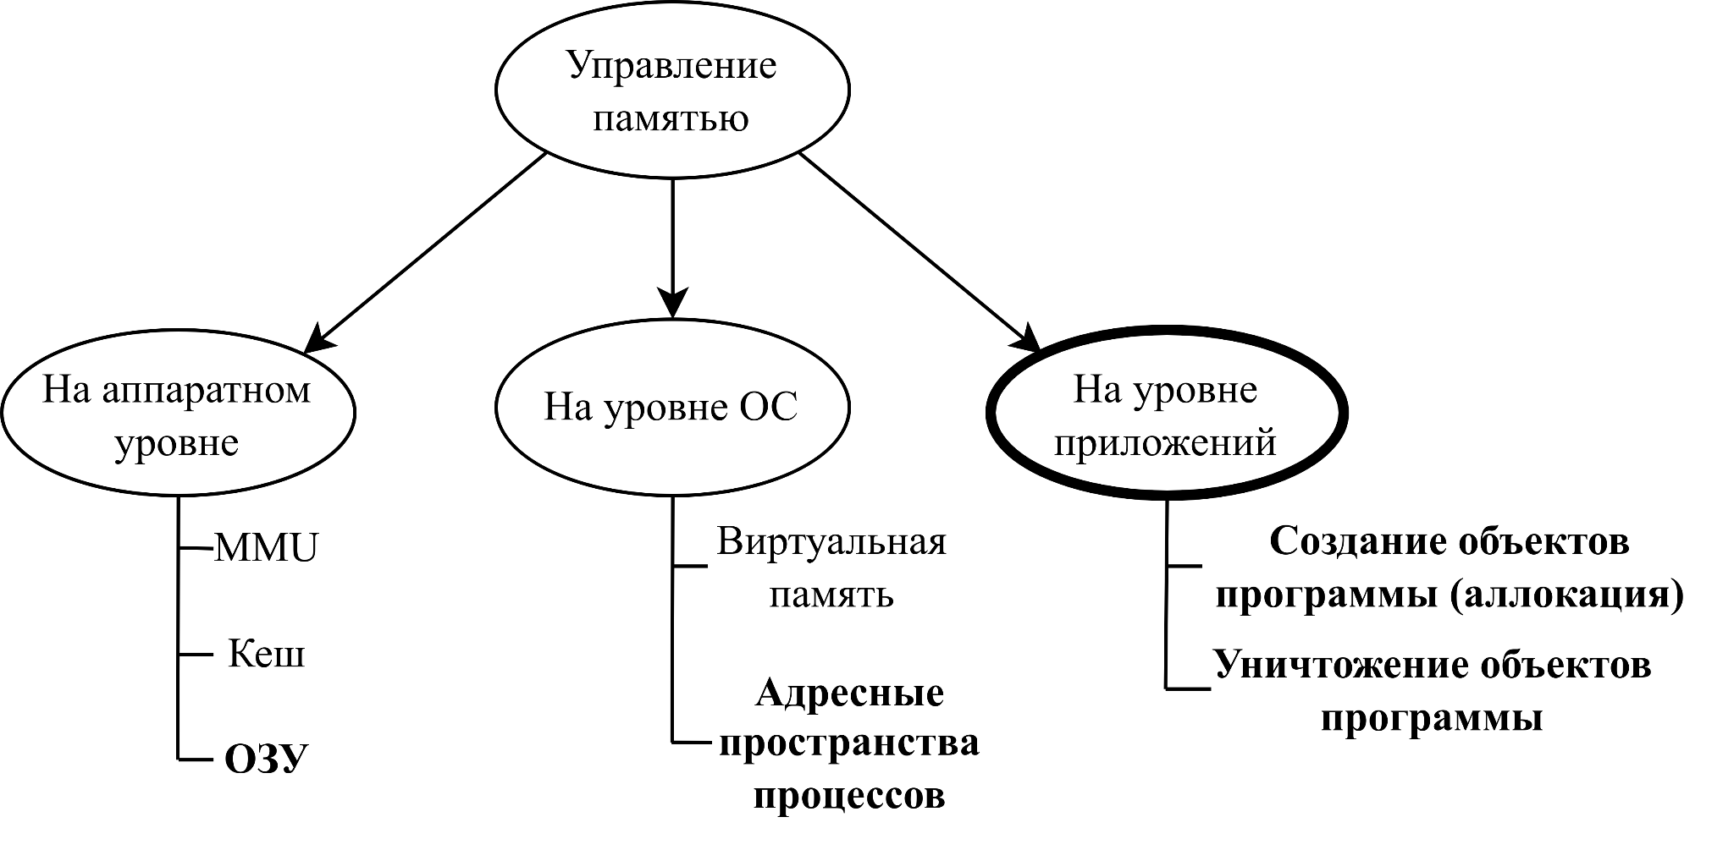
Управление памятью
Notes:
Управление памятью вычислительной системы выполняется на трёх уровнях.
1. На аппаратном уровне, который определяет среду хранения данных и способы осуществления доступа к ним.
2. На уровне операционной системы, которая управляет виртуальными адресными пространствами процессов.
3. На уровне приложений, среды выполнения которых могут реализовывать собственные функции по выделению и переработке памяти.

Slide 4
Управление памятью на уровне приложений
Ручное, определяемое человеческим фактором.
Автоматическое, определяемое алгоритмами распределения памяти.
int main(void) {
int *a = new int;
// ...
*a = 5;
// ...
delete a;
}
package main
func main() {
a := new(int)
// ...
*a = 5
// ...
}
Ручное управление памятью (C++)
Автоматическое управление памятью (Golang)
Notes:
Существует два способа управления памятью на уровне приложений — ручное и автоматическое. При ручном управлении памятью программист должен следить за освобождением выделенной памяти, что приводит к возможности возникновения ошибок. Автоматическое управление памятью избавляет программиста от необходимости вручную освобождать выделенную память, устраняя тем самым целый класс возможных ошибок и увеличивая безопасность разрабатываемых программ.

Slide 5
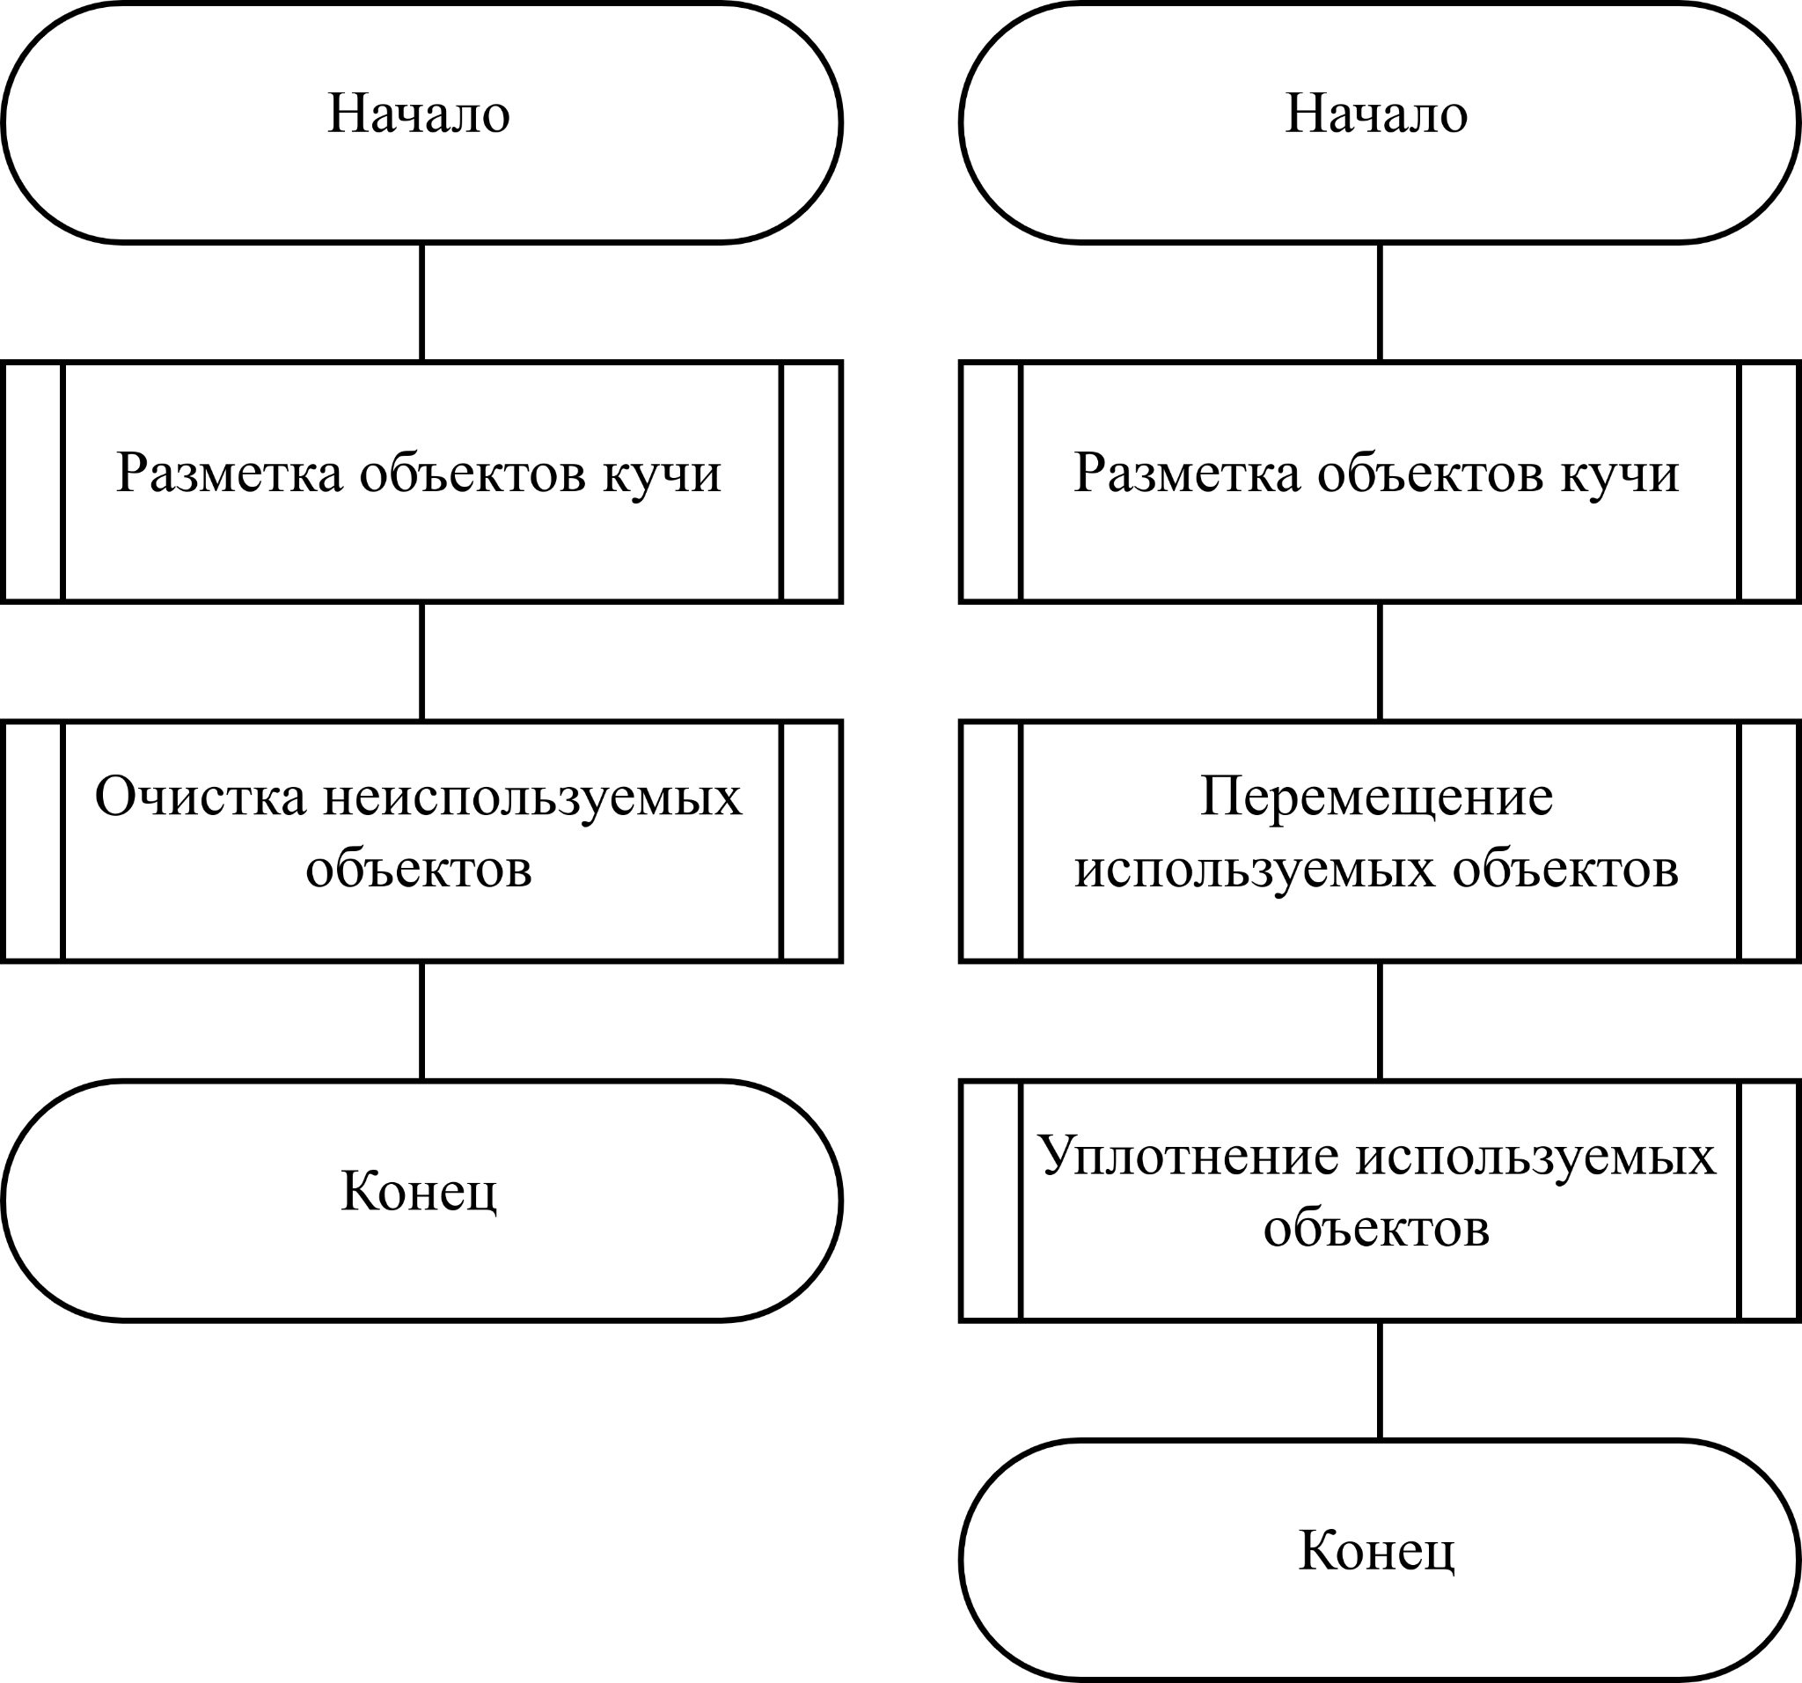
Автоматическая переработка динамически выделяемой памяти
Трассирующая сборка мусора
mark-sweep mark-compact
Подсчёт ссылок
более равномерное распределение накладных расходов;
устойчивость к высоким нагрузкам;
масштабируемость по размеру кучи;
не требует среды выполнения языка;
накладные расходы на чтение/запись;
атомарность операций;
не выявляются циклы ссылок.
Notes:
Автоматическая переработка динамически выделяемой памяти (или сборка мусора) реализуется либо с использованием трассирующего сборщика мусора, как правило работающего по алгоритму mark-sweep или mark-compact, либо методом подсчёта ссылок, который может быть реализован вне среды выполнения языка и позволяет устранить зависимость накладных расходов на работу с памятью от объема хранимых данных.

Slide 6
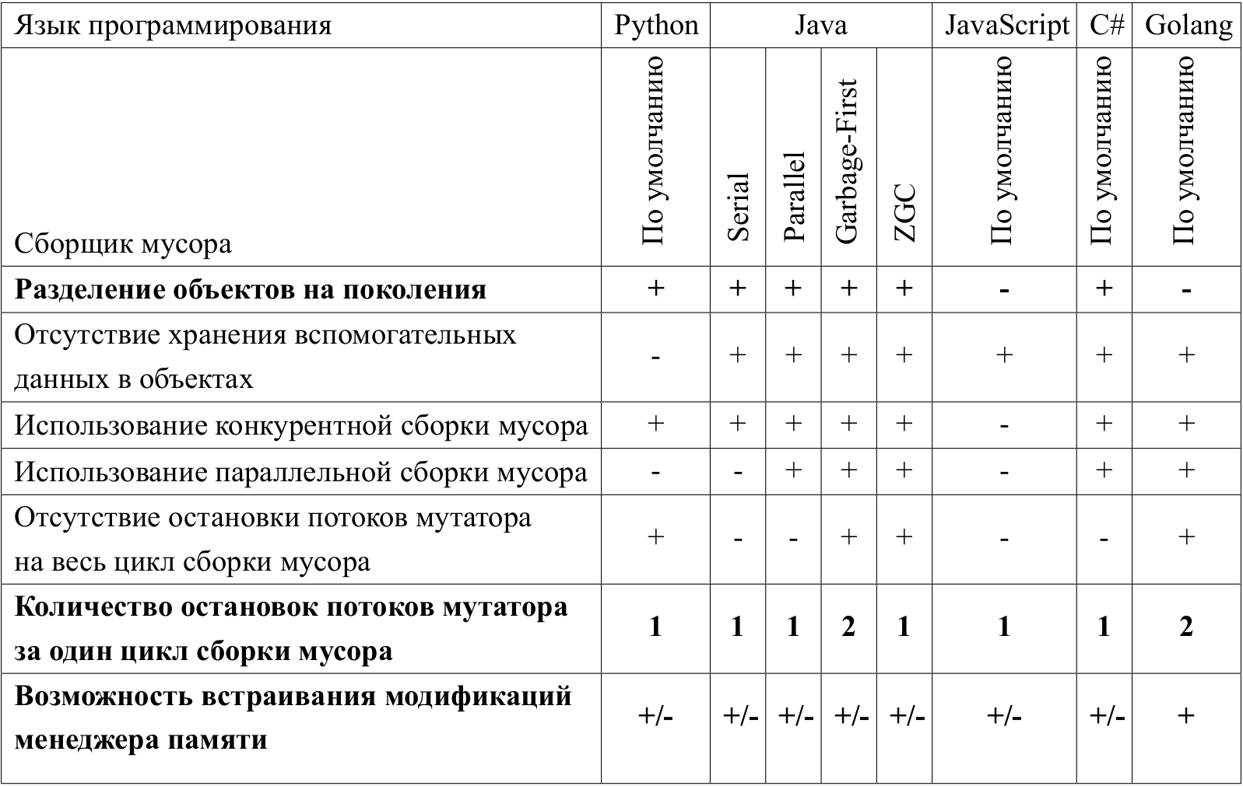
Классификация существующих решений
Notes:
Анализ существующих решений в области автоматического управления памятью показал, что менеджеры памяти каждого из языков программирования обладают различными недостатками, среди которых однопоточная или неконкурентная сборка мусора, необходимость остановки потоков мутатора для её выполнения, а также отсутствие разделения объектов на поколения.
При этом среди рассмотренных только язык Golang позволяет встраивать собственные менеджеры памяти без модификации среды выполнения языка. Поэтому разрабатываемый метод должен быть ориентирован на устранение недостатков менеджера памяти языка Golang, так как именно он позволяет проверить мою гипотезу (показать пальцем на “-” и “2”).
Я выбрал Golang, потому что он предоставляет возможность встраивания модификаций, то есть позволяет проверить мою гипотезу (о том, что в некоторых клеточках Golalng можно сделать лучше за счёт применения новых качеств методов распределения памяти)
Среди рассмотренных компилируемых языков программирования наиболее универсальным и масштабируемым можно считать менеджер памяти языка Java за счёт предоставления пользователю возможности выбора сборщика мусора для выполнения каждой программы, а также оптимизации времени пауз на сборку мусора.

Slide 7
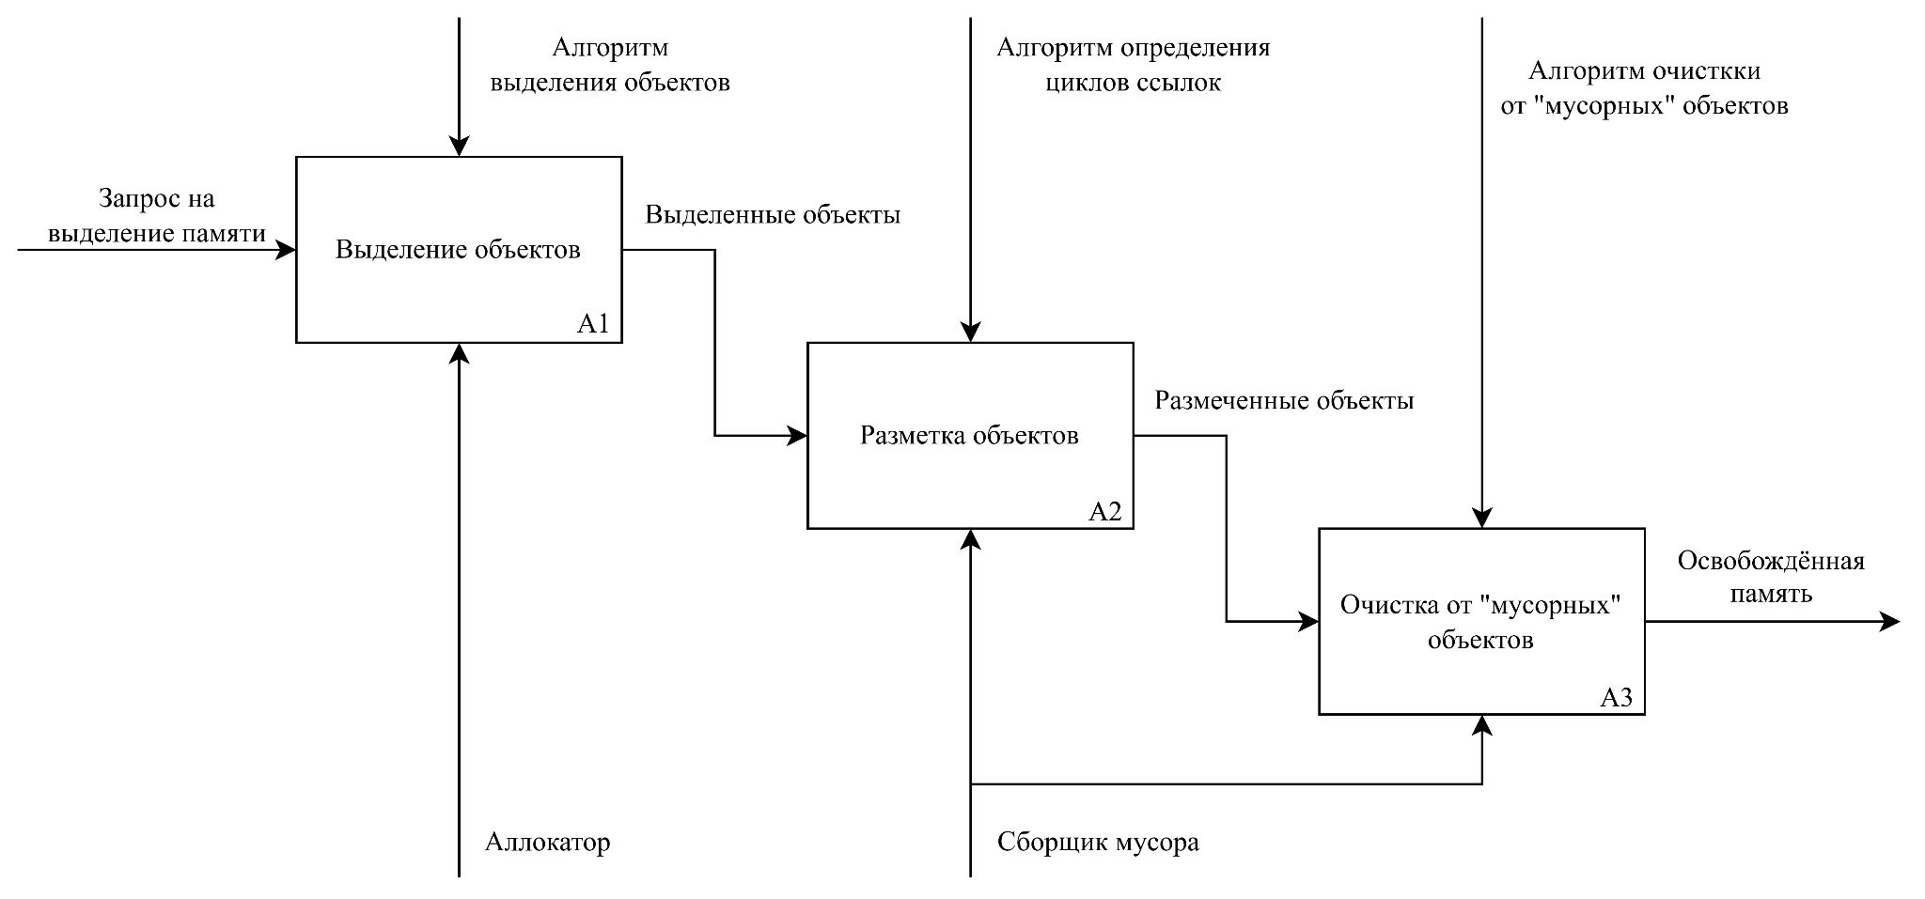
Метод автоматического управления памятью на основе подсчёта ссылок
Notes:
Структура разрабатываемого метода включает в себя 3 базовых этапа: выделение объектов, их разметка и очистка от “мусорных” объектов.
или
Структура разрабатываемого метода представлена на детализированной диаграмме IDEF0.

Slide 8
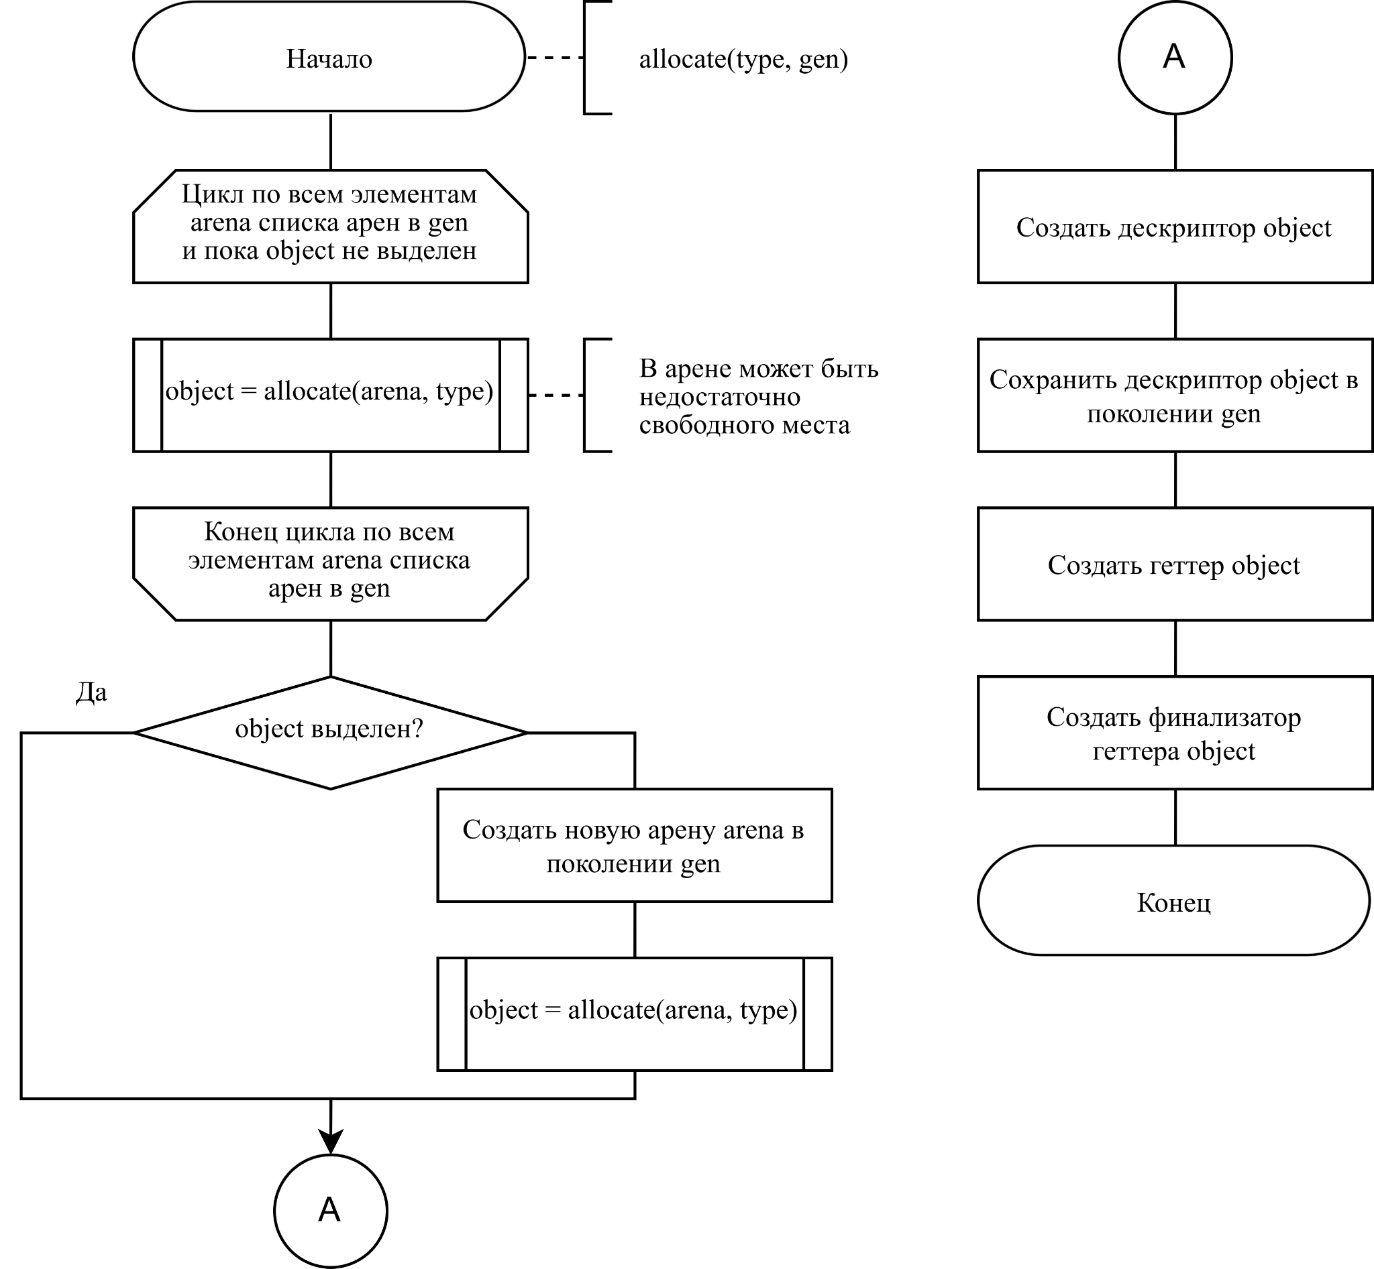
Алгоритм выделения объектов
Арена – область кучи фиксированного размера. Геттер – функция, позволяющая получить доступ к объекту.
Финализатор – функция, которая запускается, когда сборщик мусора определяет, что рассматриваемый объект недоступен в программе.
Notes:
Представленный алгоритм предназначен для выделения объекта на арене памяти и должен возвращать его геттер и финализатор. Предполагается, что геттер объекта будет использоваться основной программой как ссылка на него и будет являться барьером между основной программой и менеджером памяти, предотвращающим гонки данных между ними.

Slide 9
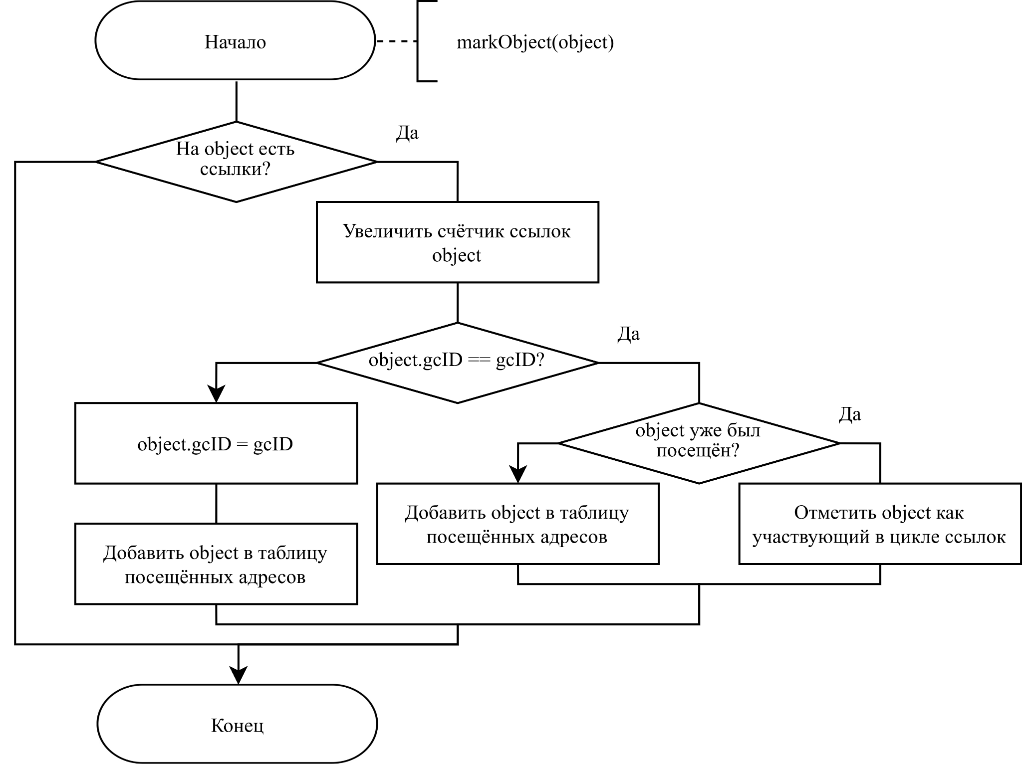
Алгоритм определения циклов ссылок
Цикл ссылок – группа объектов, ссылки которых друг на друга образуют замкнутый цикл.
Notes:
Следующий алгоритм предназначен для заполнения полей дескриптора объекта, а также для определения, следует ли анализировать его ссылки на другие объекты и участвует ли он в цикле ссылок.

Slide 10
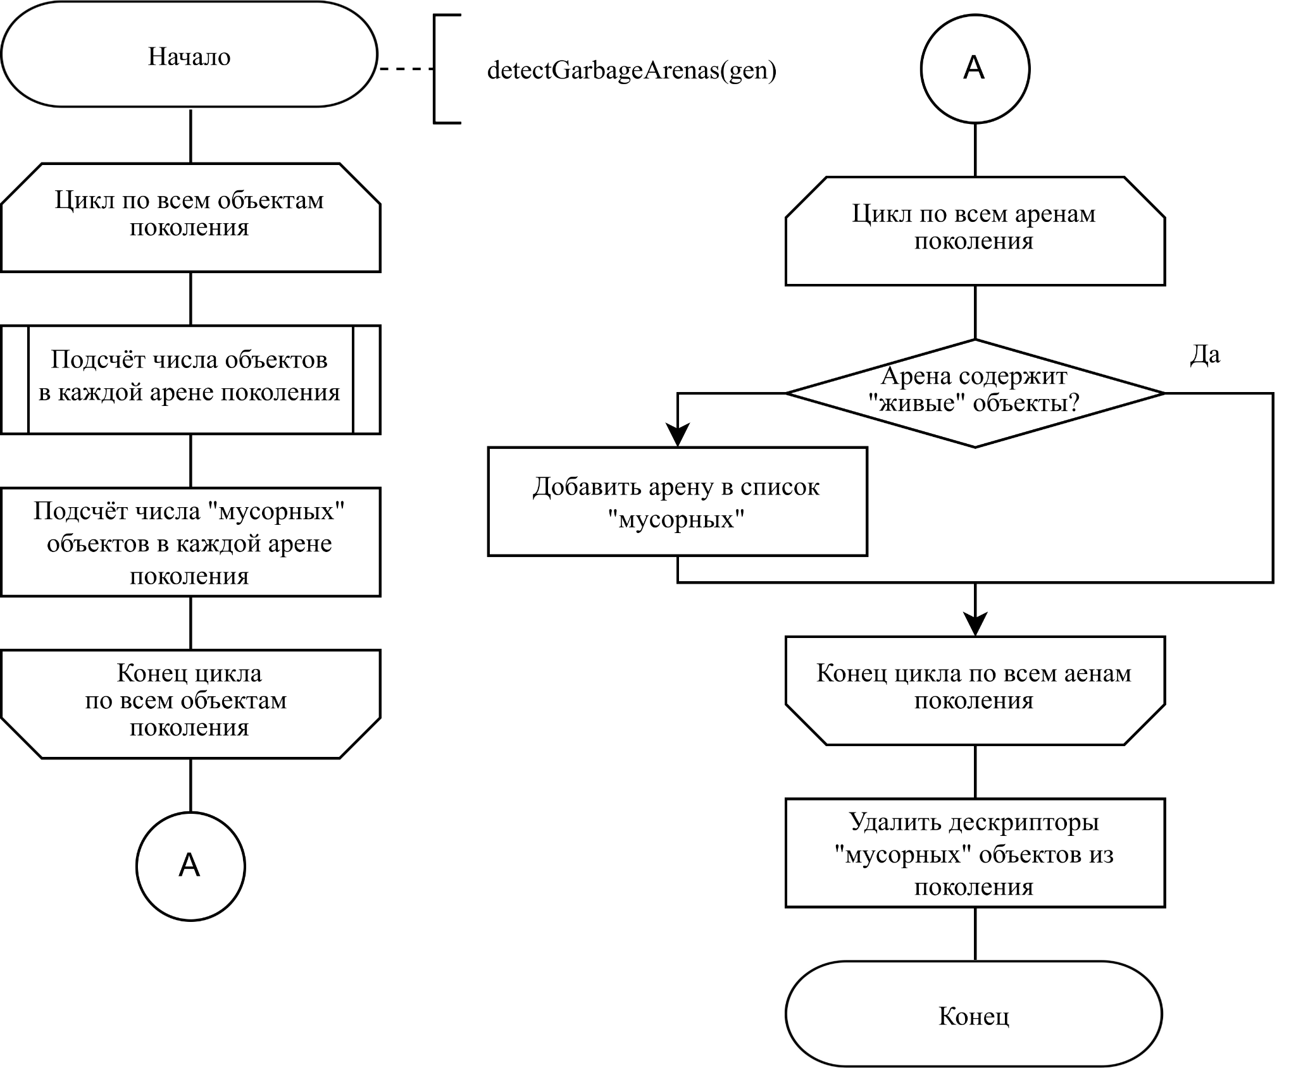
Алгоритм очистки от «мусорных» объектов
«Живой» объект – объект, который достижим из основной программы.
«Мусорный» объект – объект, который не достижим из основной программы.
Notes:
Алгоритм очистки от “мусорных” объектов состоит из обнаружения мусорных арен и их последующего освобождения. Арена считается мусорной, если все объекты, которые в ней были выделены на момент анализа, являются мусорными.
Такое определение мусорной арены может приводить к ситуациям, когда арена не может быть освобождена из-за наличия в ней живых объектов, суммарный размер которых много меньше размера арены. Данная проблема может решаться по-разному в зависимости от реализации, но в общем случае можно предложить выбор оптимального размера арены памяти, при котором частота возникновения описанных ситуаций пренебрежимо мала.

Slide 11
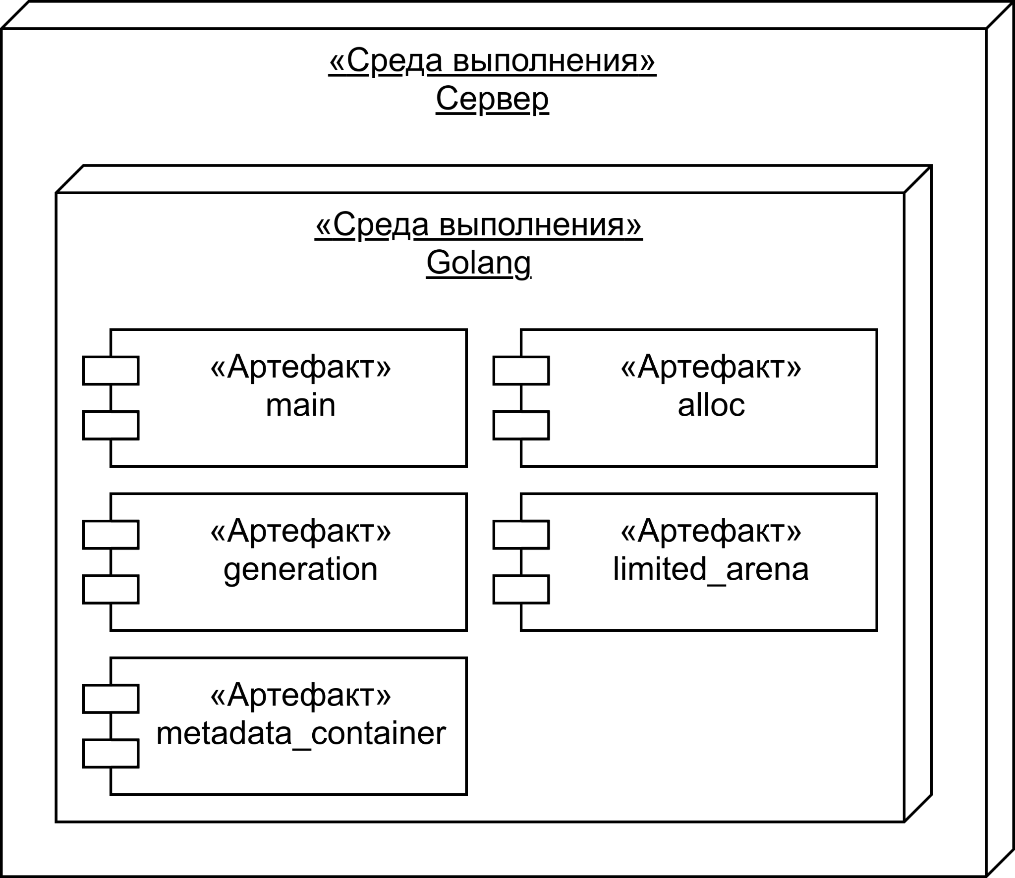
Диаграмма развёртывания ПО
Notes:
На слайде представлена диаграмма развёртывания, описывающая основные компоненты ПО, реализованного в виде подключаемой библиотеки. Она состоит из интерфейсного модуля alloc, модуля поколения объектов, модуля для взаимодействия с API арен в Golang и модуля, предоставляющего контейнер для дескрипторов объектов.
Такой подход предполагает добавление новой библиотеки в пользовательский проект вместо модификации исходного языка, что является более гибким решением, так как появляется возможность выбирать методы распределения памяти для каждого модуля приложения и сравнивать их при использовании в одном отдельно взятом модуле.
Для организации объектов, обрабатываемых менеджером памяти, была использована модель поколений, предполагающая наличие молодого, промежуточного и старого поколения объектов. Промежуточное поколение необходимо для того, чтобы замедлить продвижение объектов по поколениям.
Если объект пережил один сбор мусора, то это не значит, что он будет жить дольше других объектов. А вот если он пережил два сбора мусора, то есть его возраст больше промежутка времени между сборами мусора, то вероятность его дальнейшего выживания оценивается выше.

Slide 12
Дескриптор объекта
Поле | Размер в байтах
Мьютекс | 24
Адрес объекта | 8
Метаданные о типе | 16
Указатель на арену памяти | 8
Идентификатор последней разметки | 8
Флаг участия в цикле ссылок | 1
Счётчик ссылок | 8
Флаг финализации | 4
Итого (с учётом выравнивания) | 88
Notes:
В рамках разработки программного обеспечения была разработана специальная структура данных - дескриптор объекта. Она описывает характеристики объектов с точки зрения сборщика мусора. Поля данной структуры представлены на слайде.

Slide 13
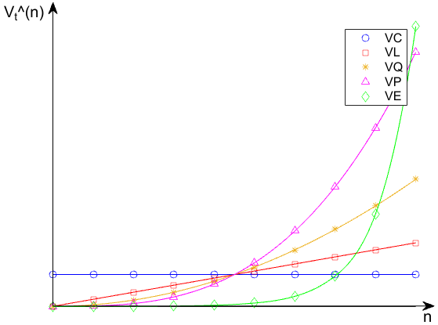
Классы алгоритмов по требованиям к дополнительной памяти
V0: V_{t}(D) = 0 (не рассматривается);
VC: V_{t}^(n) = const ≠ 0;
VL: V_{t}^(n) = Θ(n);
VQ: V_{t}^(n) = Θ(n²);
VP: V_{t}^(n) = Θ(n^{k}), k > 2;
VE: V_{t}^(n) = Θ(e^{λn}), λ > 0;
где D_{n} – вход алгоритма длины n,
V_{t}(D) – дополнительная память алгоритма,
V_{t}^(n) = max V_{t}(D) – дополнительная память алгоритма в худшем случае для всех входов длины n.
Notes:
Для проведения сравнительного анализа реализованного метода с реализацией, существующей в языке программирования Golang, необходимо классифицировать алгоритмы, к которым может быть применён метод. По требованиям к дополнительной памяти алгоритмы можно разделить на 6:
алгоритмы с нулевой доп. памятью, которые далее рассматриваться не будут, так как не позволяют применить реализованный метод;
алгоритмы с фиксированной доп. памятью;
алгоритмы, в которых доп. память зависит от длины входа алгоритма линейно, квадратично, полиномиально надквадратично и экспоненциально.
В качестве примеров алгоритмов каждого класса были взяты лабораторные работы по курсу “Анализ алгоритмов”:
Класс VC - конвейерная обработки данных;
Класс VL - сортировка слиянием;
Класс VQ - нахождение расстояния Левенштейна;
Класс VP - перемножение матриц по Винограду;
Класс VE - сортировка подсчётом.

Slide 14
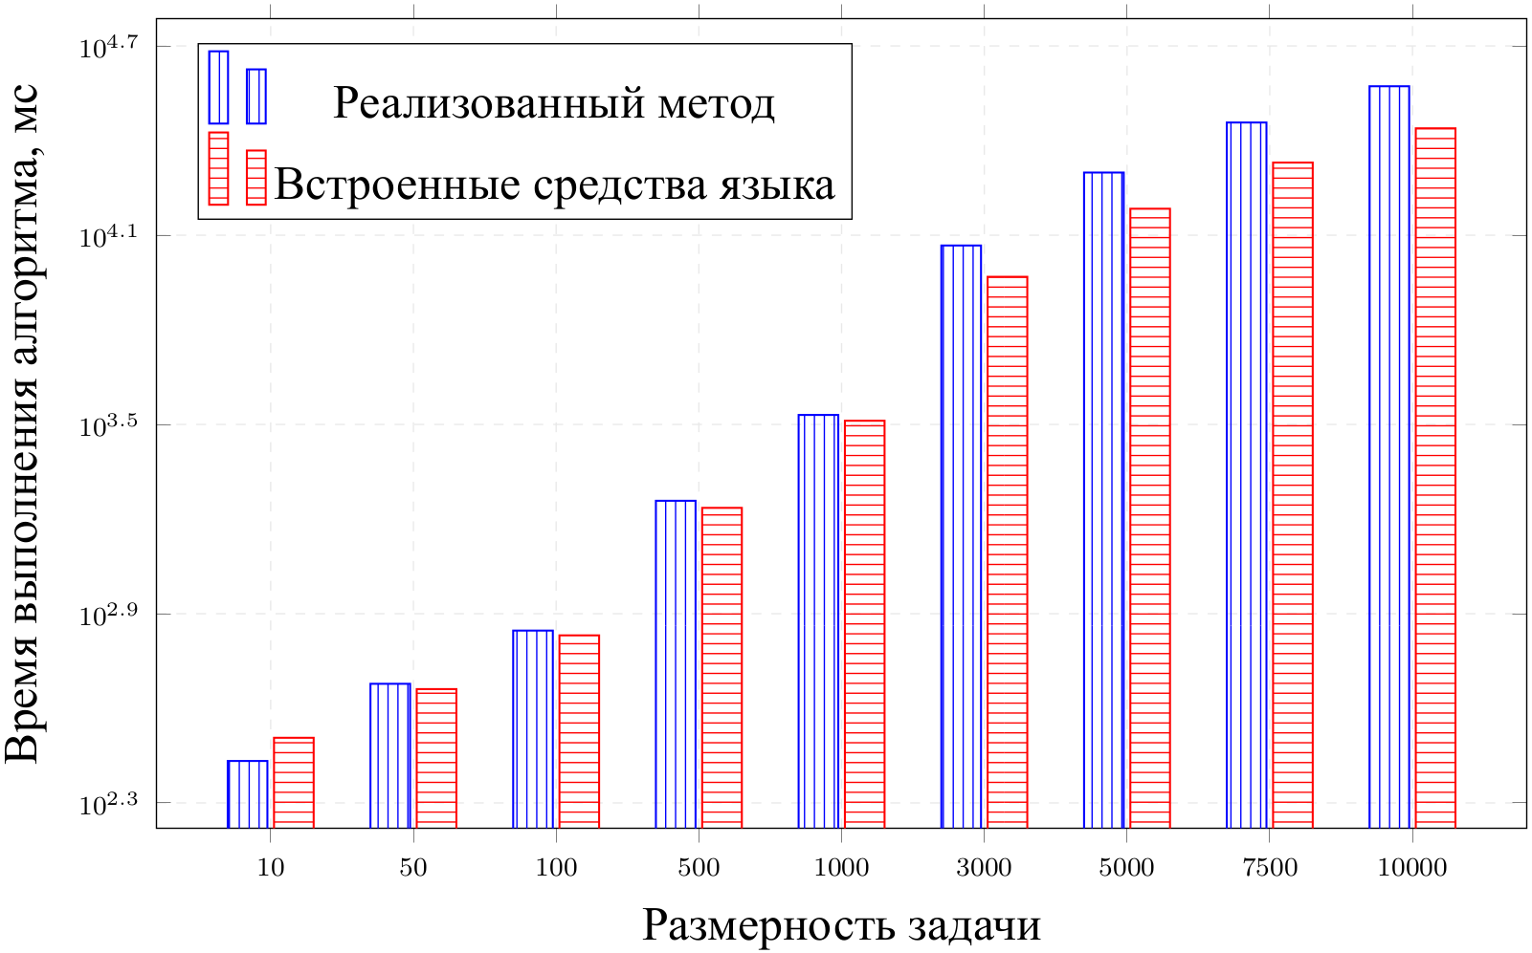
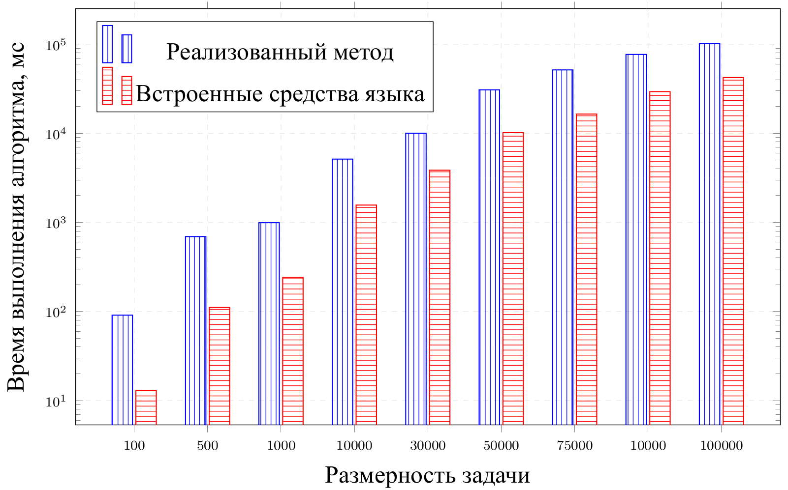
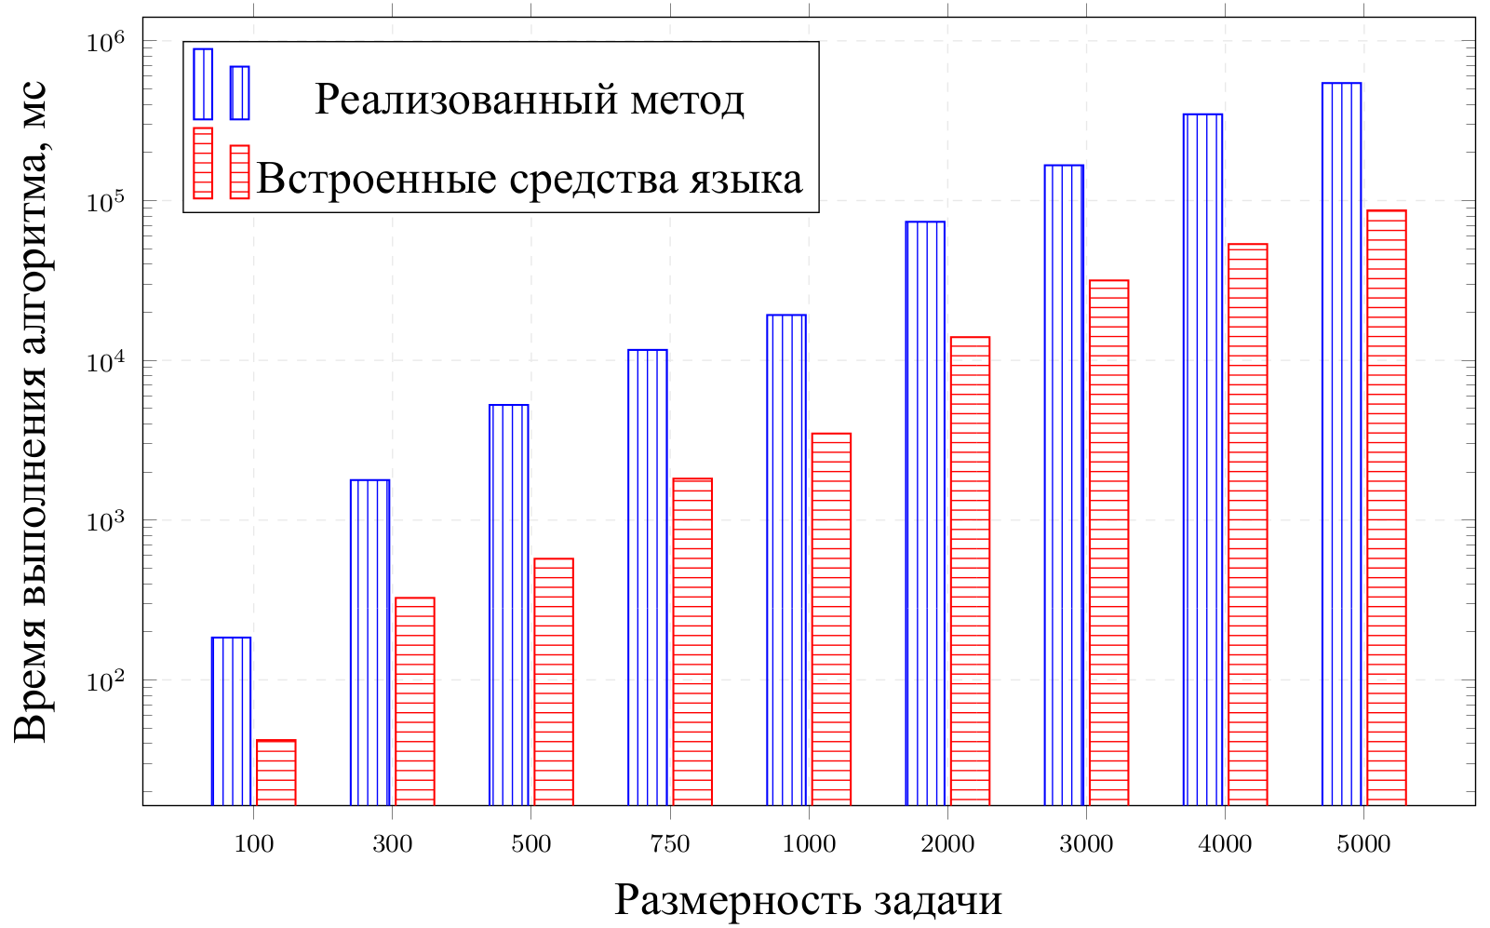
Проигрыш по времени выполнения алгоритмов в сравнении со встроенными средствами Golang
VC
VL
VC: фиксированная доп. память;
VL: доп. память линейно зависит от длины входа;
VQ: доп. память квадратично зависит от длины входа.
VQ
Notes:
Результаты сравнительного анализа показали, что для алгоритмов, доп. память которых фиксирована или зависит от длины входа линейно или квадратично, реализованный менеджер памяти оказался до 6 раз менее эффективен, чем встроенный в язык Golang.
Прошу обратить ваше внимание на то, что диаграммы представлены с логарифмической шкалой.

Slide 15
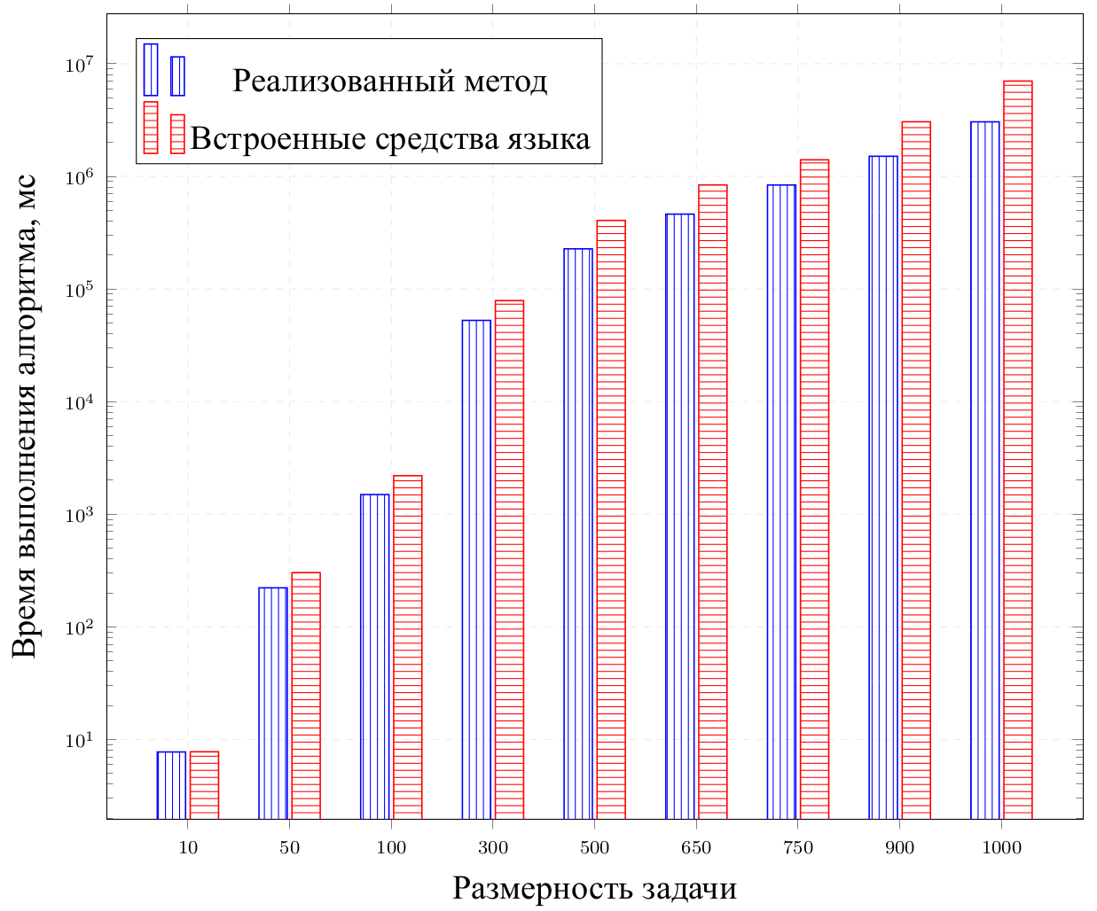
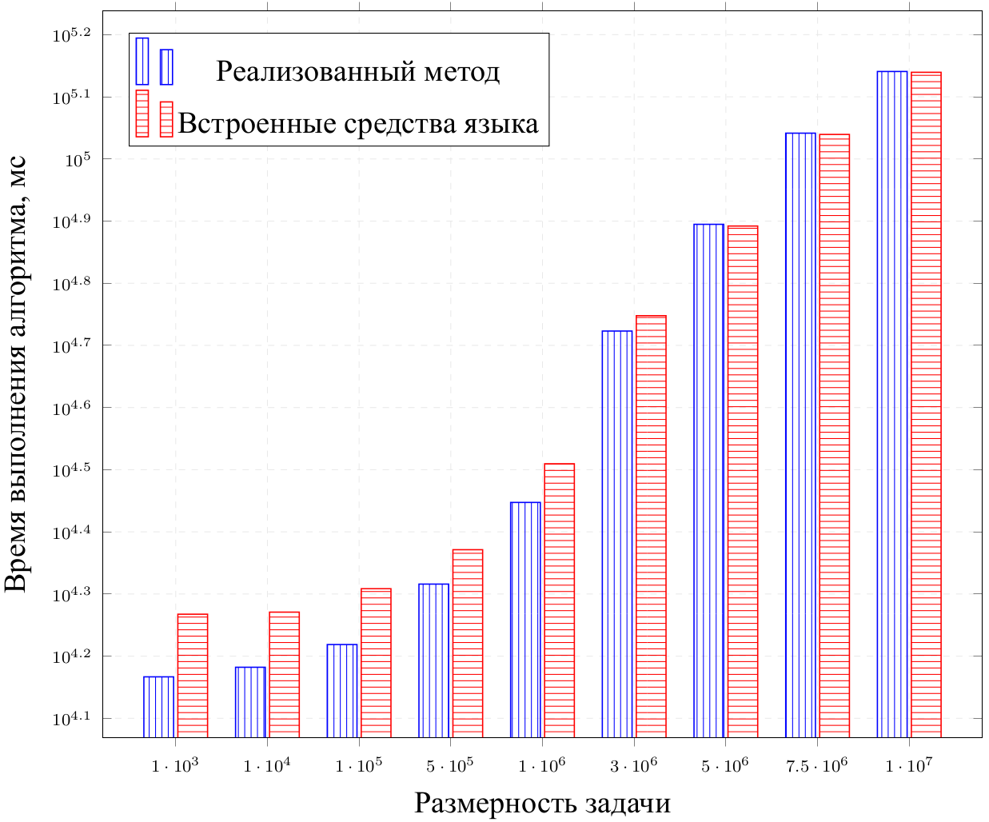
Выигрыш по времени выполнения алгоритмов в сравнении со встроенными средствами Golang
VP: доп. память полиномиально надквадратично зависит от длины входа.
VE: доп. память экспоненциально зависит от длины входа.
Notes:
Однако для алгоритмов, доп. память которых зависит от длины входа полиномиально надквадратично и экспоненциально, реализованный менеджер памяти показал себя до 56% более эффективным, чем встроенный в язык Golang.
Из опытных данных были получены значения для каждого класса, из которых можно сделать вывод о том, что реализованный метод полностью применим для задач класса VP и частично применим для задач класса VE, причём границей применимости является размерность задач 5*10^6.

Slide 16
Заключение
Цель работы достигнута: был разработан и реализован метод автоматического управления памятью. Все поставленные задачи были выполнены.
Проанализированы существующие методы распределения памяти в языках программирования с автоматической сборкой мусора.
Спроектирован метод автоматического управления памятью.
Спроектированный метод реализован в виде подключаемой библиотеки.
Сформированы рекомендации по применению реализованного метода: алгоритмы классов VP и VE.
Notes:
Таким образом, цель работы достигнута: был разработан и реализован метод автоматического управления памятью. Все поставленные задачи были выполнены.

Slide 17
Дальнейшее развитие
Исследование стабильности менеджера памяти.
Исследование фрагментации кучи при использовании метода.
Внедрение метода во встроенный сборщик мусора языка Golang.
Результаты работы поданы для участия в международной научной конференции «Математические методы в технике и технологиях ММТТ-37».
Notes:
В дальнейшем планируется исследовать стабильность разработанного менеджера памяти, фрагментацию кучи при его использовании, а также внедрять метод во встроенный сборщик мусора языка Golang. Результаты работы поданы для участия в международной научной конференции «Математические методы в технике и технологиях ММТТ-37».

